Slide 1
NHIỆT LIỆT CHÀO MỪNG QUÝ THẦY CÔ
ĐẾN DỰ CHUYÊN ĐỀ TIẾNG VIỆT 5
LUYỆN TỪ VÀ CÂU: CÁCH NỐI CÁC VẾ CÂU GHÉP (Tiếp theo)
Giáo viên thực hiện: Phạm Thị Kiều Hoa
Trường Tiểu học Quảng Phú Cầu
Notes:
Thiết kế: Hương Thảo 0972115126

Slide 3
Trò chơi: “Chuyền bóng”

Slide 4
Tìm kết từ thích hợp thay cho chỗ trống dưới đây:
Tấm chăm chỉ, hiền lành … Cám thì lười biếng,
độc ác.
Notes:
SAU KHI TRẢ LỜI XONG, GV CLICK CHUỘT VÀO BÌNH TƯỚI ĐỂ QUAY TRỞ VỀ

Slide 5
Trò chơi: “Chuyền bóng”

Slide 6
Tìm dấu câu thích hợp vào chỗ trống cho câu ghép dưới đây:
Tôi đi học… mẹ tôi đi làm.
Notes:
SAU KHI TRẢ LỜI XONG, GV CLICK CHUỘT VÀO TÚI PHÂN BÓN ĐỂ QUAY TRỞ VỀ

Slide 7
Trò chơi: “Chuyền bóng”

Slide 8
Các vế trong câu ghép có thể nối với nhau bằng những cách nào?
Các vế trong câu ghép có thể nối với nhau bằng một kết từ ( và, rồi, hoặc, còn, hay, nhưng…) hoặc nối trực tiếp bằng dấu câu (dấu phẩy, dấu chấm phẩy,…)
Notes:
SAU KHI TRẢ LỜI XONG, GV CLICK CHUỘT VÀO TÚI HẠT GIỐNG ĐỂ QUAY TRỞ VỀ

Slide 10
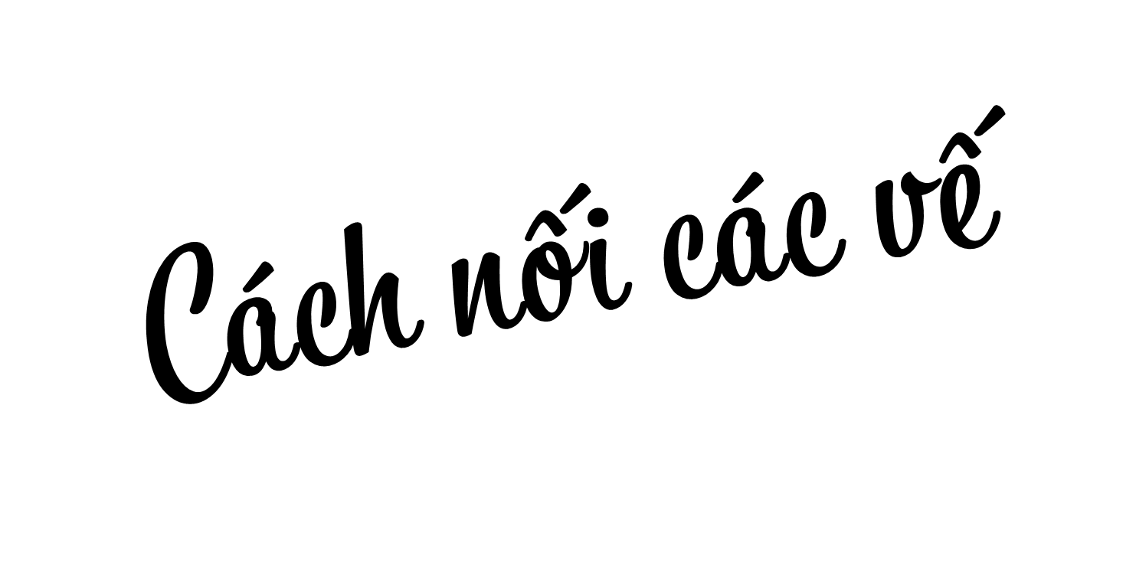

Slide 11
Tìm cặp kết từ nối các vế câu trong mỗi câu ghép dưới đây:
a. Bởi tôi ăn uống điều độ và làm việc có chừng mực nên tôi chóng lớn lắm.
(Tô Hoài)
b. Mặc dù chúng tôi vẫn chơi với nhau, nhưng thời gian Pam dành cho tôi không còn nhiều như trước.
(Theo Minh Hương)
c. Nếu hoa mua có màu tím hồng thì hoa sim tím nhạt, phơn phớt như má con gái.
(Băng Sơn)

Slide 12
a. Bởi tôi ăn uống điều độ và làm việc có chừng mực nên tôi chóng lớn lắm.
(Tô Hoài)
b. Mặc dù chúng tôi vẫn chơi với nhau, nhưng thời gian Pam dành cho tôi không còn nhiều như trước.
(Theo Minh Hương)
c. Nếu hoa mua có màu tím hồng thì hoa sim tím nhạt, phơn phớt như má con gái.
(Băng Sơn)

Slide 13
Tìm cặp kết từ trong câu sau:
Chẳng những bạn Lan học giỏi mà bạn hát rất hay.
Notes:
SAU KHI TRẢ LỜI XONG, GV CLICK CHUỘT VÀO TÚI PHÂN BÓN ĐỂ QUAY TRỞ VỀ

Slide 14
Bởi…nên…
vì…nên…; nhờ…nên….;…
Nguyên nhân – kết quả
Đối lập/ tương phản
Mặc dù…nhưng…
tuy…nhưng…; dù…nhưng…;…
Cặp kết từ
Nếu…thì…
Điều kiện– kết quả
Tăng tiến
không chỉ…mà…,…
Chẳng những…mà..
hễ…thì…; giá…thì…;…

Slide 16
Chọn cặp từ (đâu ... đó ...; chưa ... đã ...; bao nhiêu ... bấy nhiêu ...) thay cho bông hoa.
a. Ngày tắt hẳn, trăng lên rồi.
(Theo Thạch Lam)
b. Trăng đi đến , luỹ tre được tắm đẫm màu sữa đến .
(Theo Phan Sĩ Châu)
c. Nước dâng lên cao , Sơn Tinh lại làm cho đồi, núi mọc cao lên .
(Truyện Sơn Thủy, Thủy Tinh)

Slide 17
TRÒ CHƠI: “TIẾP SỨC”

Slide 19
Tìm vế câu thay cho bông hoa để tạo câu ghép.
a. Vào dịp lễ Mừng xuân, chẳng những trẻ em được vui đùa thoả thích mà .
b. Mặc dù thiên nhiên khắc nghiệt nhưng .
c. Nhờ bố kể những câu chuyện cổ tích mà .

Slide 21
a. Vào dịp lễ Mừng xuân, chẳng những trẻ em được vui đùa thoả thích mà .
b. Mặc dù thiên nhiên khắc nghiệt nhưng .
c. Nhờ bố kể những câu chuyện cổ tích mà .

Slide 22
Lan càng chăm học…….

Slide 23
4. Đặt câu ghép theo các yêu cầu sau:
a. Một câu ghép sử dụng một trong các cặp kết từ: vì ... nên ..., bởi…nên..., nhờ...nên (mà) ...
b. Một câu ghép sử dụng một trong các cặp kết từ: nếu .. thì ..., hễ ... thì ..., giá ... thì ...
c. Một câu ghép sử dụng một trong các cặp từ hô ứng: vừa ... đã ..., càng ... càng ...

Slide 27
VÀ HẸN GẶP LẠI

